Slide 1


Vyhlášení výsledků
Ceny Rady vlády pro osoby se zdravotním postižením a fotografické soutěže
Praha, 12. prosince 2025

Slide 2
Fotografická soutěž
„Cesty k nezávislosti“

Slide 3
Fotografická soutěž
„Cesty k nezávislosti“
1. místo
Milan Fritz:
„Dílna dětí se sluchovým postižením“

Slide 4
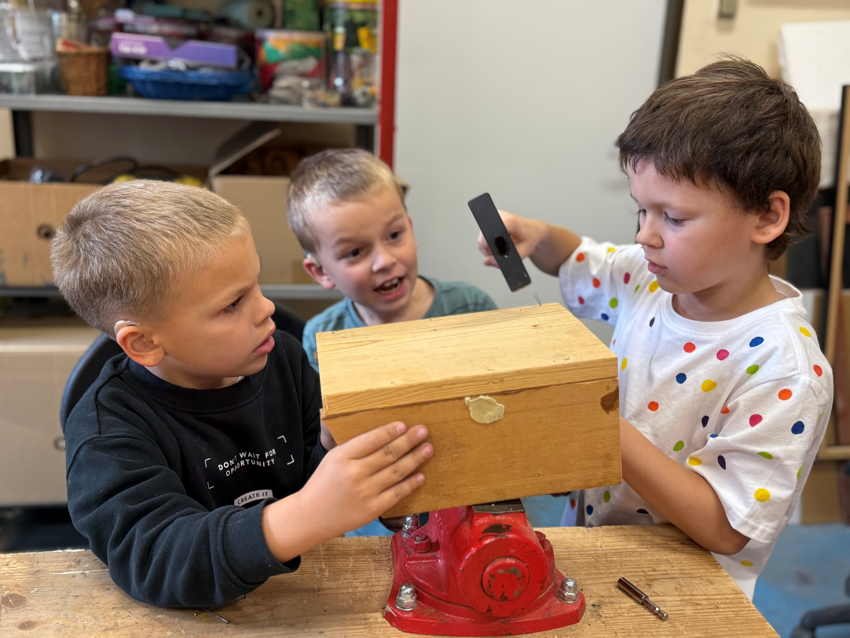
Milan Fritz: „Dílna dětí se sluchovým postižením“

Slide 5
Fotografická soutěž
„Cesty k nezávislosti“
2. místo
Alena Bohunová:
„Společně cestou necestou“

Slide 6
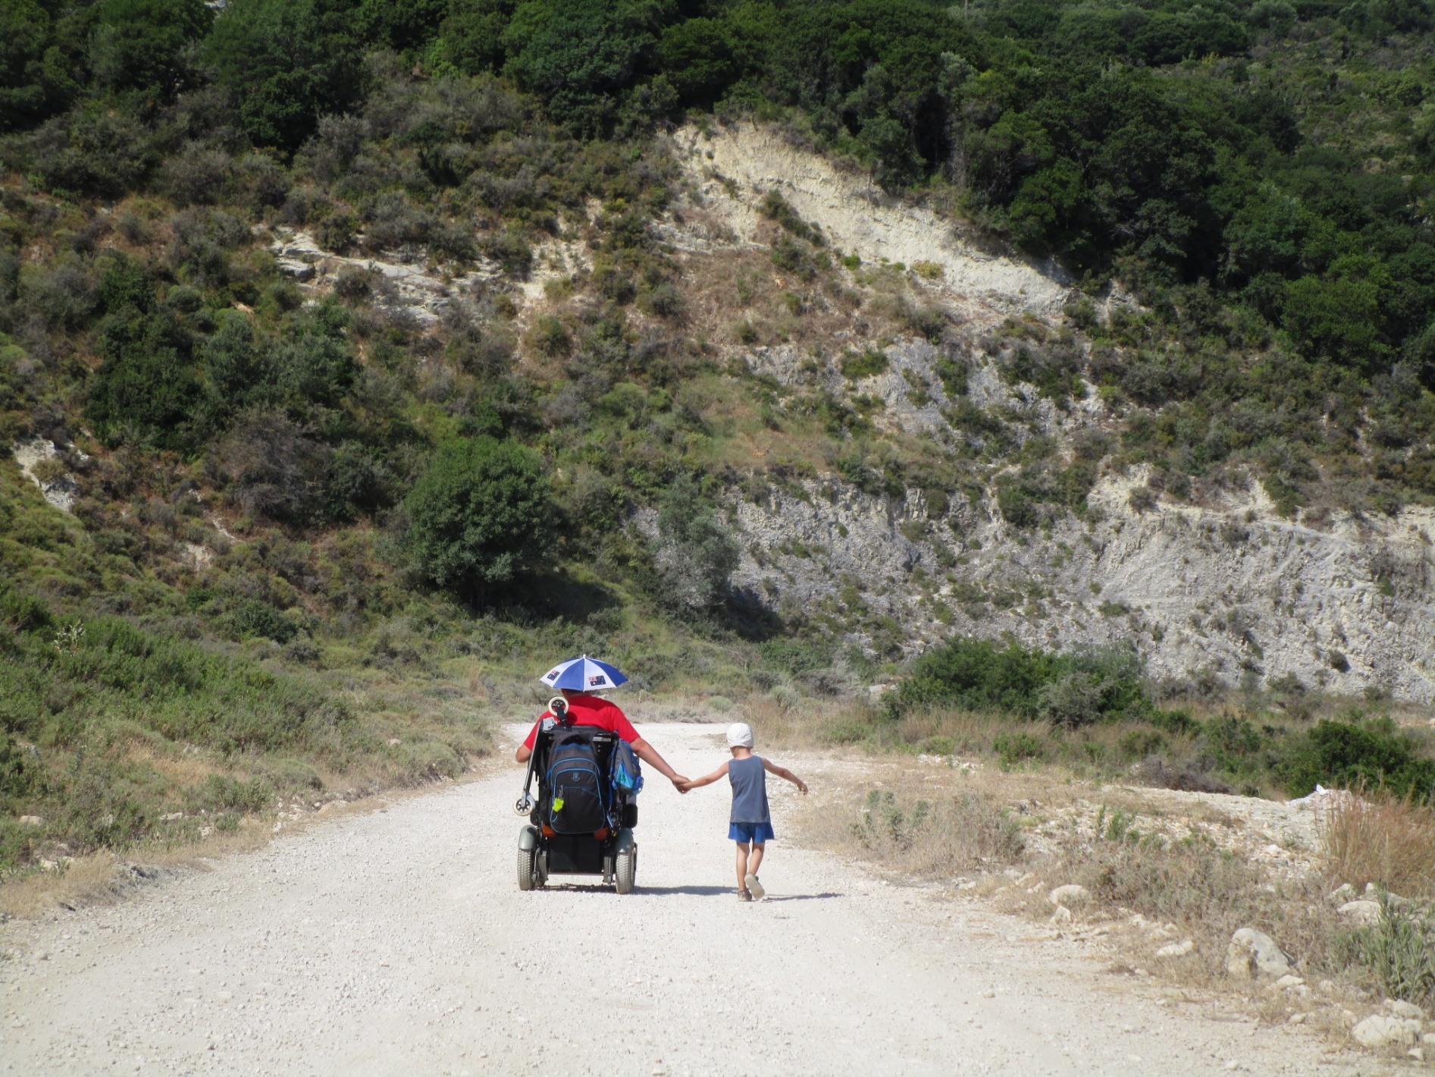
Alena Bohunová: „Společně cestou necestou“

Slide 7
Fotografická soutěž
„Cesty k nezávislosti“
3. místo
Jan Hrdý: „Štěpán“

Slide 8
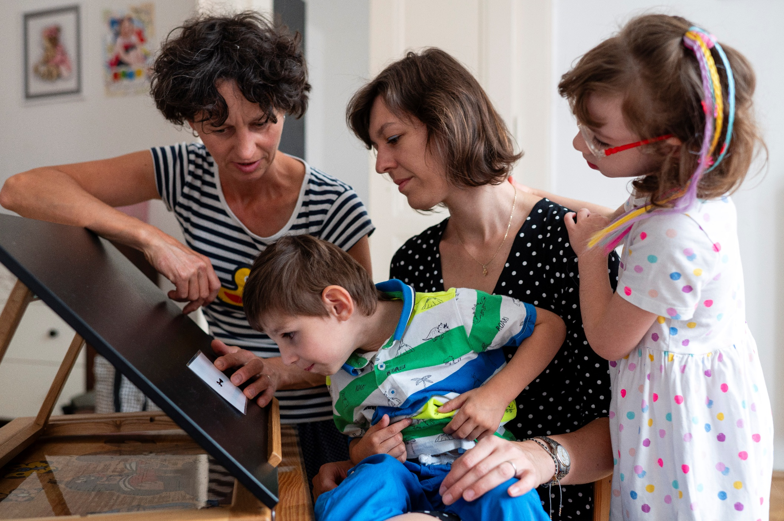
Jan Hrdý: „Štěpán“

